Slide 1



springboot校园点餐系统小程序 PPT
学生：
导师：

Slide 2

课题意义
社会主义进入新时代，经济实力越来越强。我们也变得越来越忙碌、对生活的要求也变得更加严格，对快速和方便的服务的需求也在逐渐增加。因此，对餐饮行业的管理、服务的要求也越来越严格。为适应时代的发展，各大餐饮业开始广泛地使用电脑来进行管理，并推出各种在线点餐程序，为提高工作人员效率提供了一种新的方式，并且减轻了他们的工作强度，也免去排队和租赁场地的困扰。免除排队可以说在很大程度上降低客户的不舒适感，在树立企业形象的同时，为餐饮业客户提供更加方便、舒适、优质而高效的服务，实现双赢。
于此同时，伴随着互联网的高速发展，各大外卖软件相继出现，这对传统的校园餐饮业销售带来很大的影响。同时校园食堂存在的排队时间长，等餐时间久、扣款有误、菜品口味等问题更是让不少大学生放弃在食堂就餐。我们的校园点餐系统小程序采用预约取餐+食堂外卖的模式，相较排队打餐的模式是一种转型。从餐饮店管理和师生需求的角度出发，充分利用互联网的优势来解决当下校园餐饮业就餐时所出现的各类问题，提高了校园餐饮业运营效率也方便了在校师生，重新吸引学生在校园餐饮店就餐

Slide 3
Springboot框架介绍
Spring框架是Java平台上的一种开源应用框架，提供具有控制反转特性的容器。尽管Spring框架自身对编程模型没有限制，但其在Java应用中的频繁使用让它备受青睐，以至于后来让它作为EJB（EnterpriseJavaBeans）模型的补充，甚至是替补。Spring框架为开发提供了一系列的解决方案，比如利用控制反转的核心特性，并通过依赖注入实现控制反转来实现管理对象生命周期容器化，利用面向切面编程进行声明式的事务管理，整合多种持久化技术管理数据访问，提供大量优秀的Web框架方便开发等等。Spring框架具有控制反转（IOC）特性，IOC旨在方便项目维护和测试，它提供了一种通过Java的反射机制对Java对象进行统一的配置和管理的方法。Spring框架利用容器管理对象的生命周期，容器可以通过扫描XML文件或类上特定Java注解来配置对象，开发者可以通过依赖查找或依赖注入来获得对象。Spring框架具有面向切面编程（AOP）框架，SpringAOP框架基于代理模式，同时运行时可配置；AOP框架主要针对模块之间的交叉关注点进行模块化。Spring框架的AOP框架仅提供基本的AOP特性，虽无法与AspectJ框架相比，但通过与AspectJ的集成，也可以满足基本需求。Spring框架下的事务管理、远程访问等功能均可以通过使用SpringAOP技术实现。Spring的事务管理框架为Java平台带来了一种抽象机制，使本地和全局事务以及嵌套事务能够与保存点一起工作，并且几乎可以在Java平台的任何环境中工作。Spring集成多种事务模板，系统可以通过事务模板、XML或Java注解进行事务配置，并且事务框架集成了消息传递和缓存等功能。Spring的数据访问框架解决了开发人员在应用程序中使用数据库时遇到的常见困难。它不仅对Java:JDBC、iBATS/MyBATIs、Hibernate、Java数据对象（JDO）、ApacheOJB和ApacheCayne等所有流行的数据访问框架中提供支持，同时还可以与Spring的事务管理一起使用，为数据访问提供了灵活的抽象。Spring框架最初是没有打算构建一个自己的WebMVC框架，其开发人员在开发过程中认为现有的StrutsWeb框架的呈现层和请求处理层之间以及请求处理层和模型之间的分离不够，于是创建了SpringMVC。

Slide 4

Spring框架是Java平台上的一种开源应用框架，提供具有控制反转特性的容器。尽管Spring框架自身对编程模型没有限制，但其在Java应用中的频繁使用让它备受青睐，以至于后来让它作为EJB（EnterpriseJavaBeans）模型的补充，甚至是替补。Spring框架为开发提供了一系列的解决方案，比如利用控制反转的核心特性，并通过依赖注入实现控制反转来实现管理对象生命周期容器化，利用面向切面编程进行声明式的事务管理，整合多种持久化技术管理数据访问，提供大量优秀的Web框架方便开发等等。Spring框架具有控制反转（IOC）特性，IOC旨在方便项目维护和测试，它提供了一种通过Java的反射机制对Java对象进行统一的配置和管理的方法。Spring框架利用容器管理对象的生命周期，容器可以通过扫描XML文件或类上特定Java注解来配置对象，开发者可以通过依赖查找或依赖注入来获得对象。Spring框架具有面向切面编程（AOP）框架，SpringAOP框架基于代理模式，同时运行时可配置；AOP框架主要针对模块之间的交叉关注点进行模块化。Spring框架的AOP框架仅提供基本的AOP特性，虽无法与AspectJ框架相比，但通过与AspectJ的集成，也可以满足基本需求。Spring框架下的事务管理、远程访问等功能均可以通过使用SpringAOP技术实现。Spring的事务管理框架为Java平台带来了一种抽象机制，使本地和全局事务以及嵌套事务能够与保存点一起工作，并且几乎可以在Java平台的任何环境中工作。Spring集成多种事务模板，系统可以通过事务模板、XML或Java注解进行事务配置，并且事务框架集成了消息传递和缓存等功能。Spring的数据访问框架解决了开发人员在应用程序中使用数据库时遇到的常见困难。它不仅对Java:JDBC、iBATS/MyBATIs、Hibernate、Java数据对象（JDO）、ApacheOJB和ApacheCayne等所有流行的数据访问框架中提供支持，同时还可以与Spring的事务管理一起使用，为数据访问提供了灵活的抽象。Spring框架最初是没有打算构建一个自己的WebMVC框架，其开发人员在开发过程中认为现有的StrutsWeb框架的呈现层和请求处理层之间以及请求处理层和模型之间的分离不够，于是创建了SpringMVC。
2.6 Vue.js 主要功能
功能结构图
为了将系统从“做什么”落实到“怎么做”，基于系统设计原则，对系统功能进行更适合编码实现的功能划分

Slide 5
系统库设计
E-R图，更加直观的告诉开发人员系统的各个数据的属性，各个数据之间的联系，各个数据的类型。能通过该模型更直观地了解数据库的设计，并根据对其逐渐改善。

Slide 6
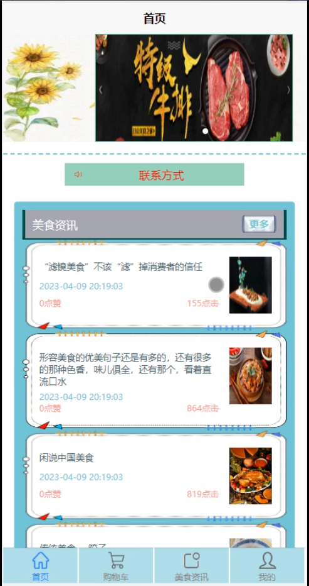
系统功能模块
用户界面要尽量简洁大方，使用户能够方便找到需要的功能入口，浏览、，且要易于修改和维护，同时还要保证用户合法和系统安全。

Slide 7

结论
2022年的今天，计算机技术已经相当成熟。它的发展推动了许多行业改头换面，计算机的出现使人类社会有了进一步降低人力物力和资源的方法，提高了人类社会的生产力，转变了社会生产方式。目前各大餐饮店都在积极备战，发展计算机和互联网，结合自身优势进军互联网行业成为各大企业的重点项目。
本文利用JAVA语言、springboot框架和MySQL数据库技术，通过分析现实餐饮业的点餐业务流程的基础上，并完成了校园点餐系统小程序。经调试结果显示，本系统基本可以满足一个在线校园点餐系统小程序的业务需要。系统界面简洁而有美感， 易操作，做出了自己的特色，然而因为时间仓促再加上缺乏系统开发经验和仅依靠少数问卷调查方式，因此本系统还存在不少缺陷、不足，比如：
1. 数据输入的格式并没有全部检验，所以很难保证数据的准确，可能有一些不符合规则的数据也可以通过检验。
2. 系统功能还不够完善，无法提供丰富多彩的在线功能，只能实现购买、注册和订单管理等一系列功能。
本系统还存在一些漏洞没有解决，在现实应用情境中很难保证完全不出错，但相信通过再次完善，可以调试出真正符合实际的校园点餐系统小程序。

Slide 8
谢谢观看
恳请各位导师指正
学生：
导师：

